Slide 1
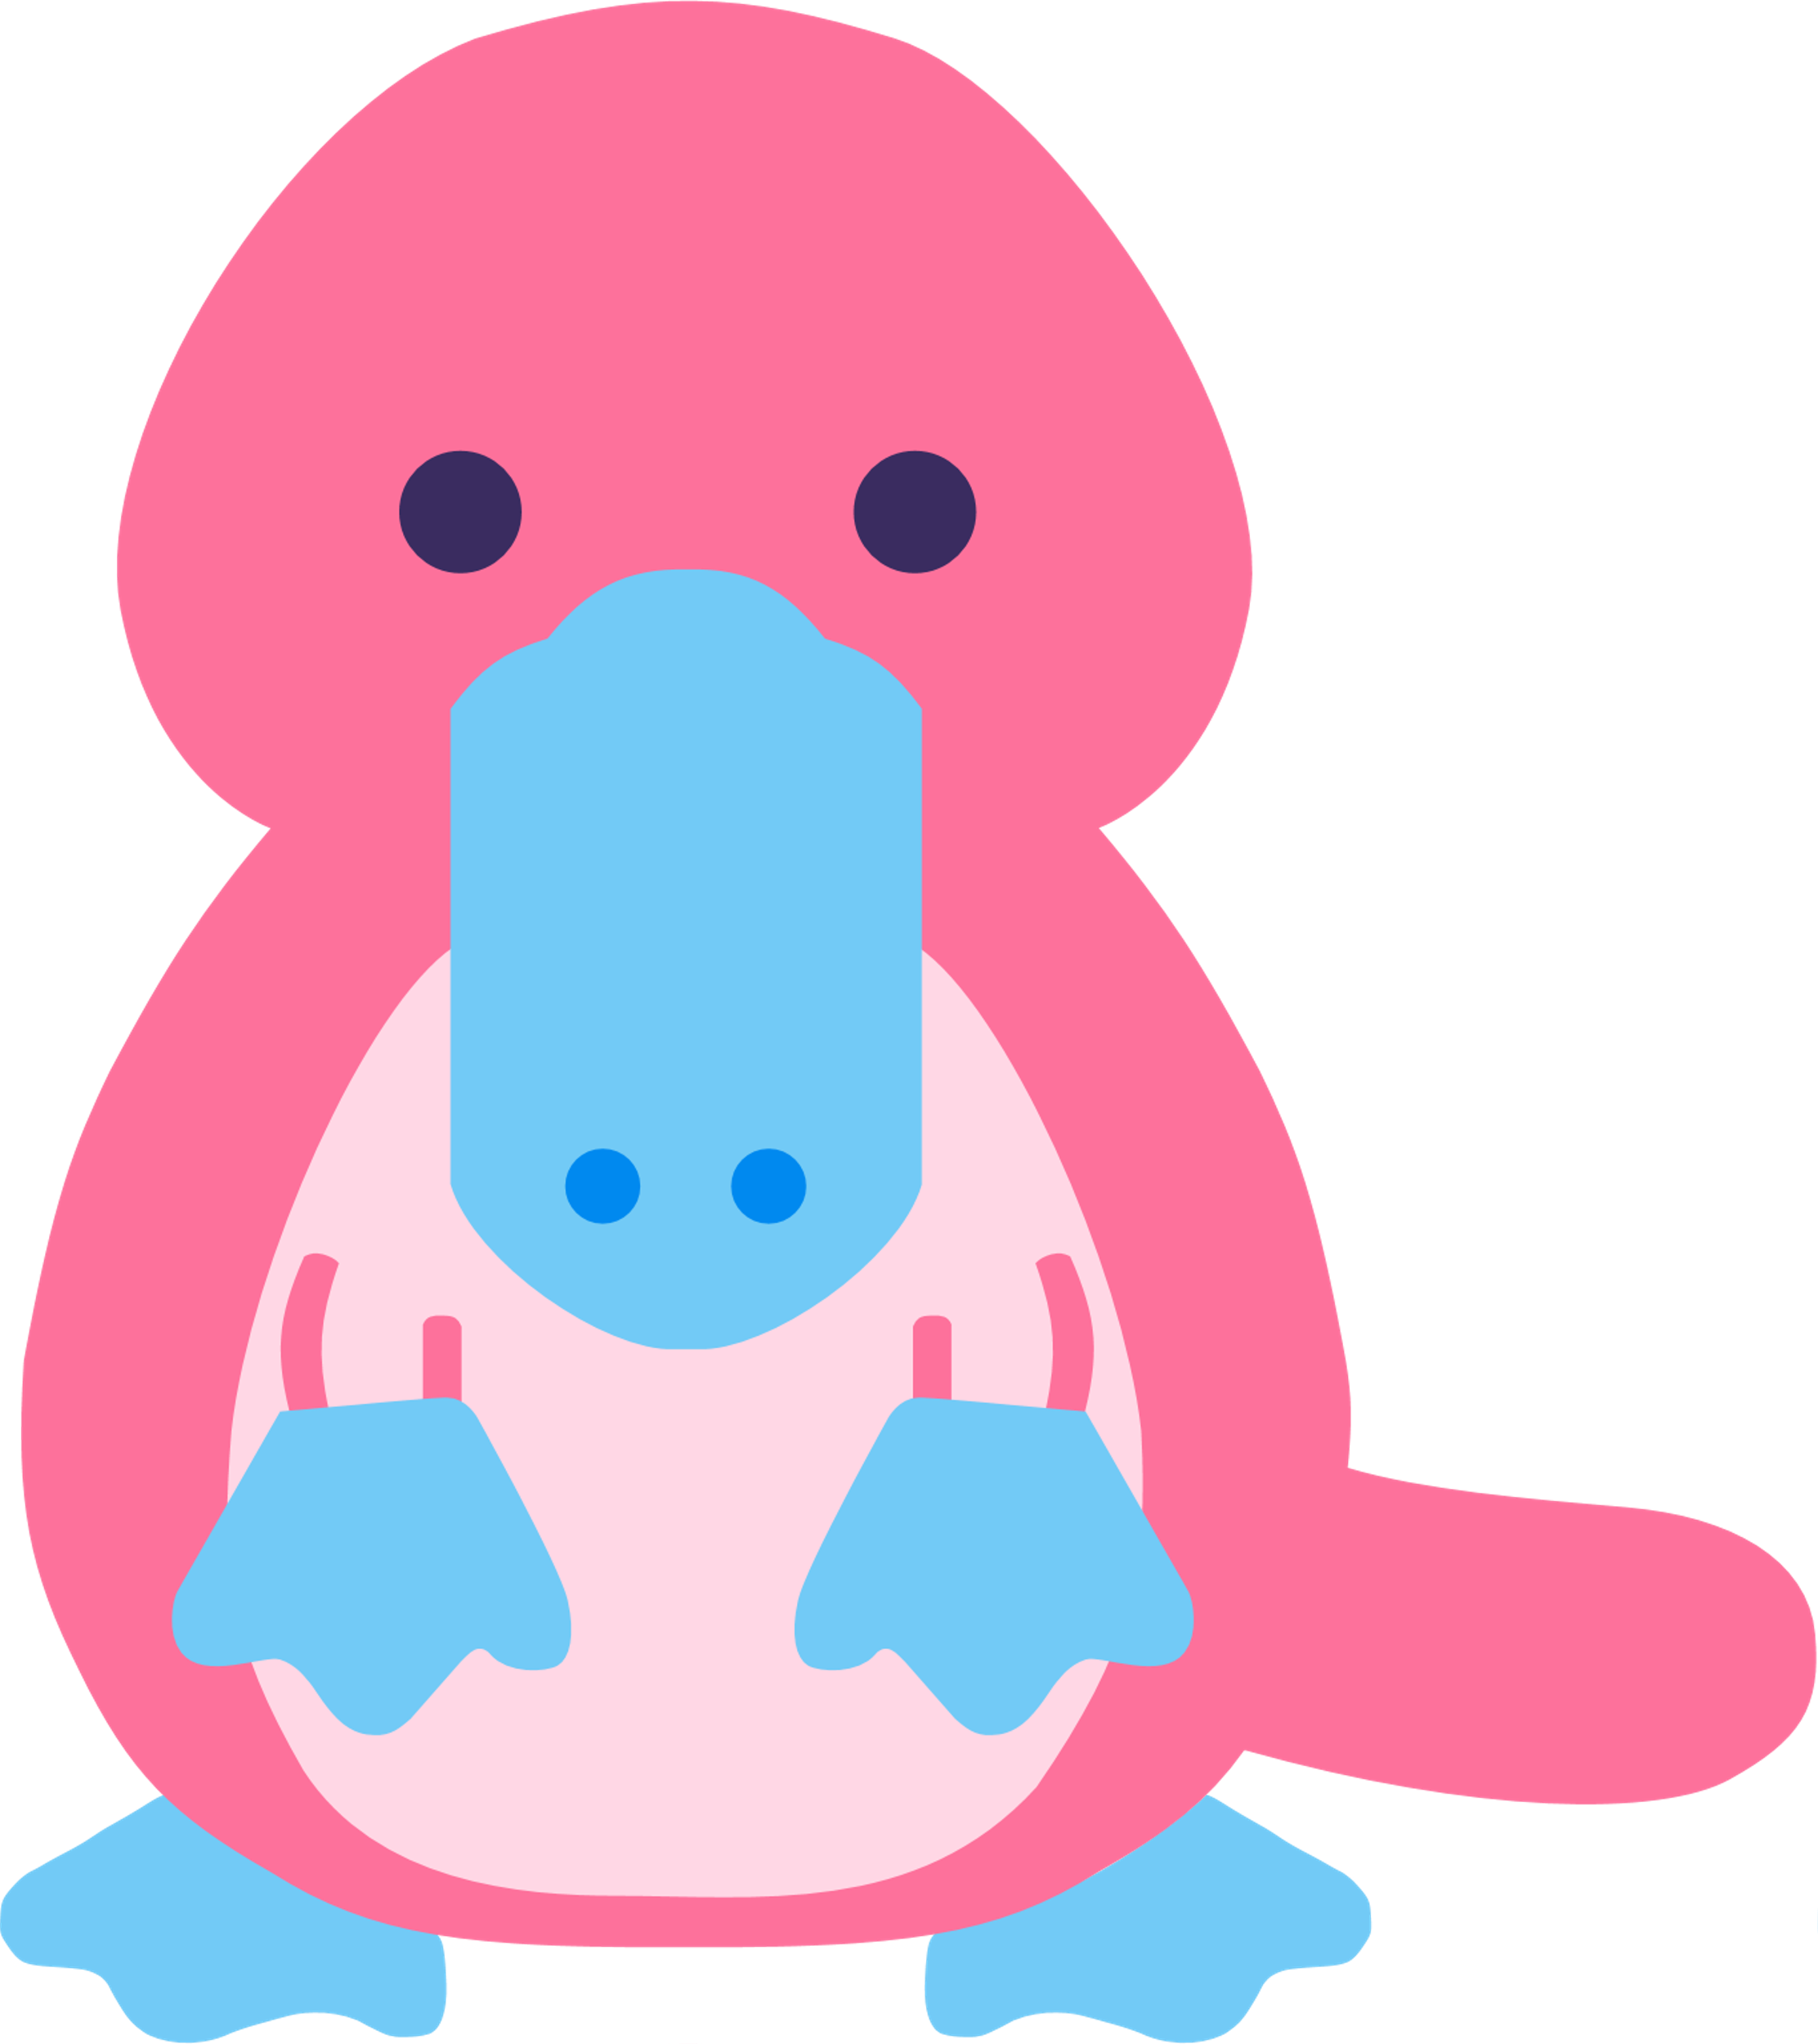



Security Management in Information Technology & ME

Slide 2
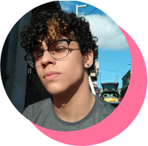
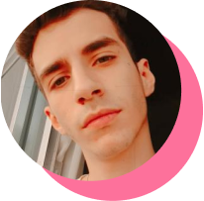
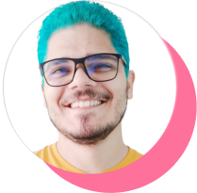
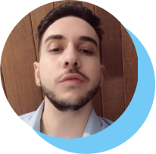
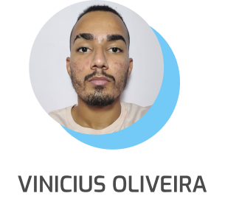
EQUIPE
JOÃO OLIVEIRA
JORGE ULIAM
VICTOR PEDERZINI
VINÍCIUS NOVAIS
VINÍCIUS OLIVEIRA

Slide 3

VISÃO DO PROJETO

Slide 4

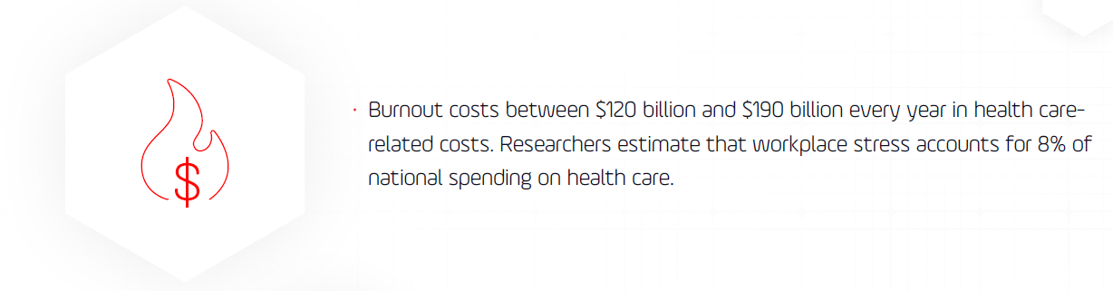
CONTEXTO DE NEGÓCIO
88% dos executivos sênior da área relataram estar "moderadamente ou tremendamente estressados"
Jornadas de trabalho de mais de 40 – 60 horas.
"Nunca há um tempo de inatividade. É sem parar e cada dia é uma batalha".
FONTE: WWW.USCYBERSECURITY.NET // WWW.SEGINFO.COM.BR // ACCENTURE (SOC)

Slide 5
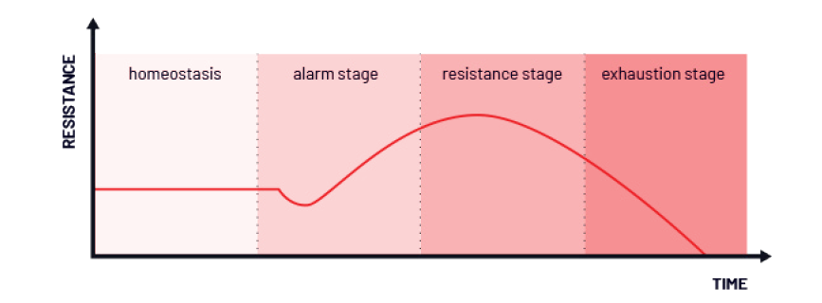
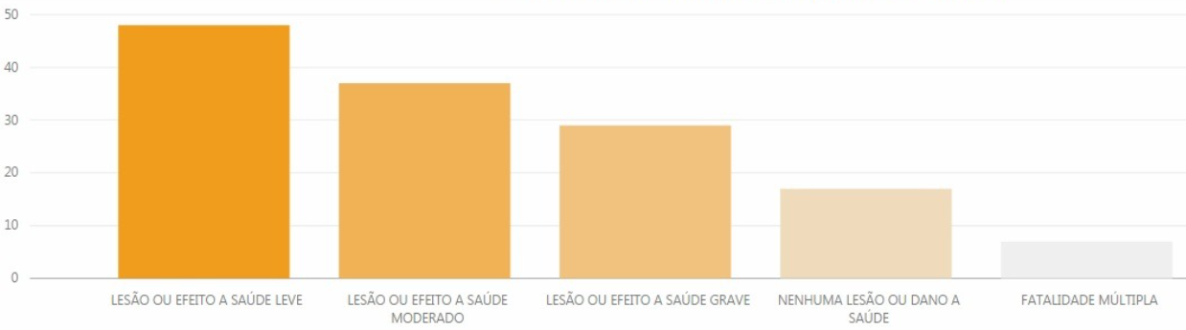
CONTEXTO DE NEGÓCIO
FONTE: WWW.SOC.COM.BR // ACCENTURE (SOC)

Slide 6
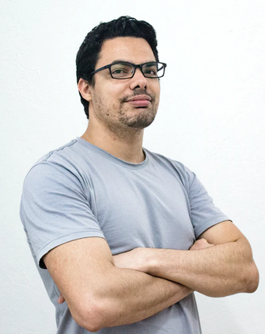
PROTO-PERSONA
FUNCIONÁRIO GESTOR
QUEM?
INFORMAÇÕES/COMPORTAMENTO
30+ anos
Casado
Estratégico
Trabalha na área de Segurança da Informação
Sempre conectado
Utiliza de diversas ferramentas no trabalho (Azure Sentinel, IBM Exchange, Service Now...)
LUIZ
Gestor da área de Segurança da Informação
DORES E NECESSIDADES
Deve garantir que as máquinas de sua equipe funcionem adequadamente
Deve evitar a sobrecarga de tarefas na equipe
Preparação para dar e receber feedbacks
Se preocupa com o bem estar de seus funcionários
Tem que ficar atento na produtividade da equipe
Reuniões o dia todo com clientes

Slide 7
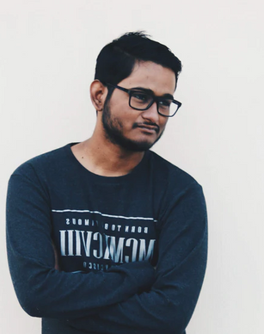
PROTO-PERSONA
FUNCIONÁRIO
QUEM?
INFORMAÇÕES/COMPORTAMENTO
23+ anos
Solteiro
Introvertido
Trabalha na área de Segurança da Informação
Gosta de ler livros sobre defesas cibernéticas
Dificuldade em se comunicar
Realiza diversos treinamentos de segurança diariamente
MÁRCIO
Funcionário da área de Segurança da Informação
DORES E NECESSIDADES
Submetido a cargas excessivas de trabalho
Tem que ficar atento ao celular (possíveis ameaças)
Deve agir sempre em conformidade com legislações e procedimentos burocráticos
Pressão para se manter atualizado (tecnologias e novidades do setor)
Seu equipamento de trabalho deve funcionar 100% (24/7)
Deve interagir com clientes internos

Slide 8
NOSSA SOLUÇÃO

Slide 9

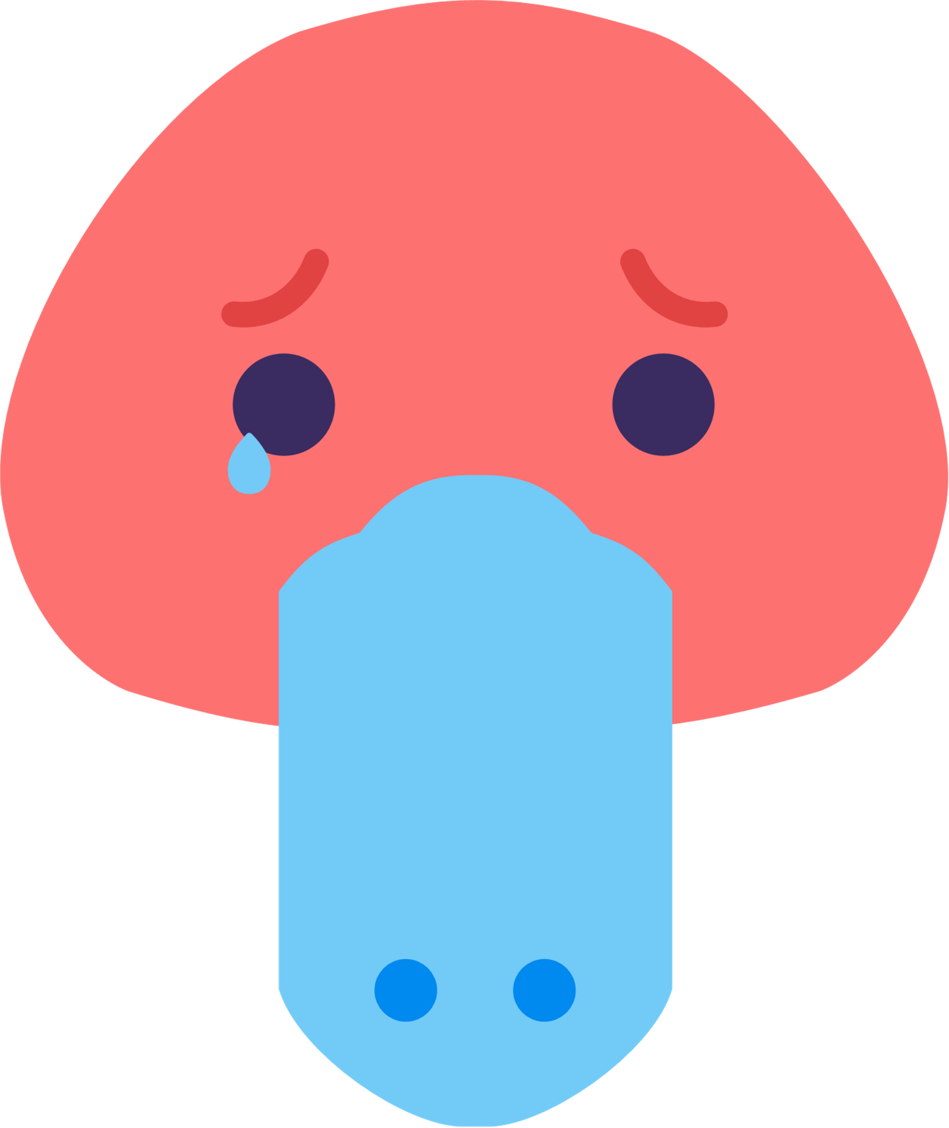





DEEP DIVE – NOSSO CONTEXTO
O QUE É A SOLUÇÃO?
QUAIS OS BENEFÍCIOS? POR QUE É IMPORTANTE PARA OS FUNCIONÁRIOS E PARA A EMPRESA?
POR QUE FOI IMPORTANTE PARA NÓS?

Slide 10






DEEP DIVE – VISÃO DE MERCADO
JÁ É APLICADO NO MERCADO?
QUAIS TECNOLOGIAS ENVOLVE?
Aplicativos Mobile
Dashboard com métricas
Notificações

Slide 11

DIAGRAMAS

Slide 12
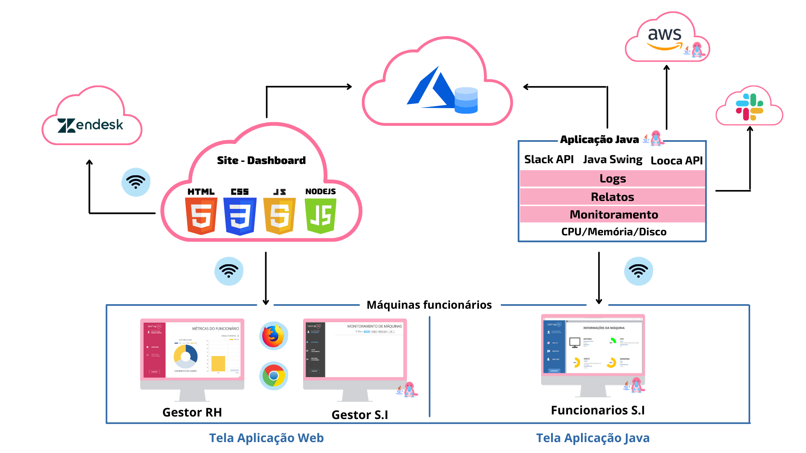
LOW LEVEL DESIGN

Slide 13
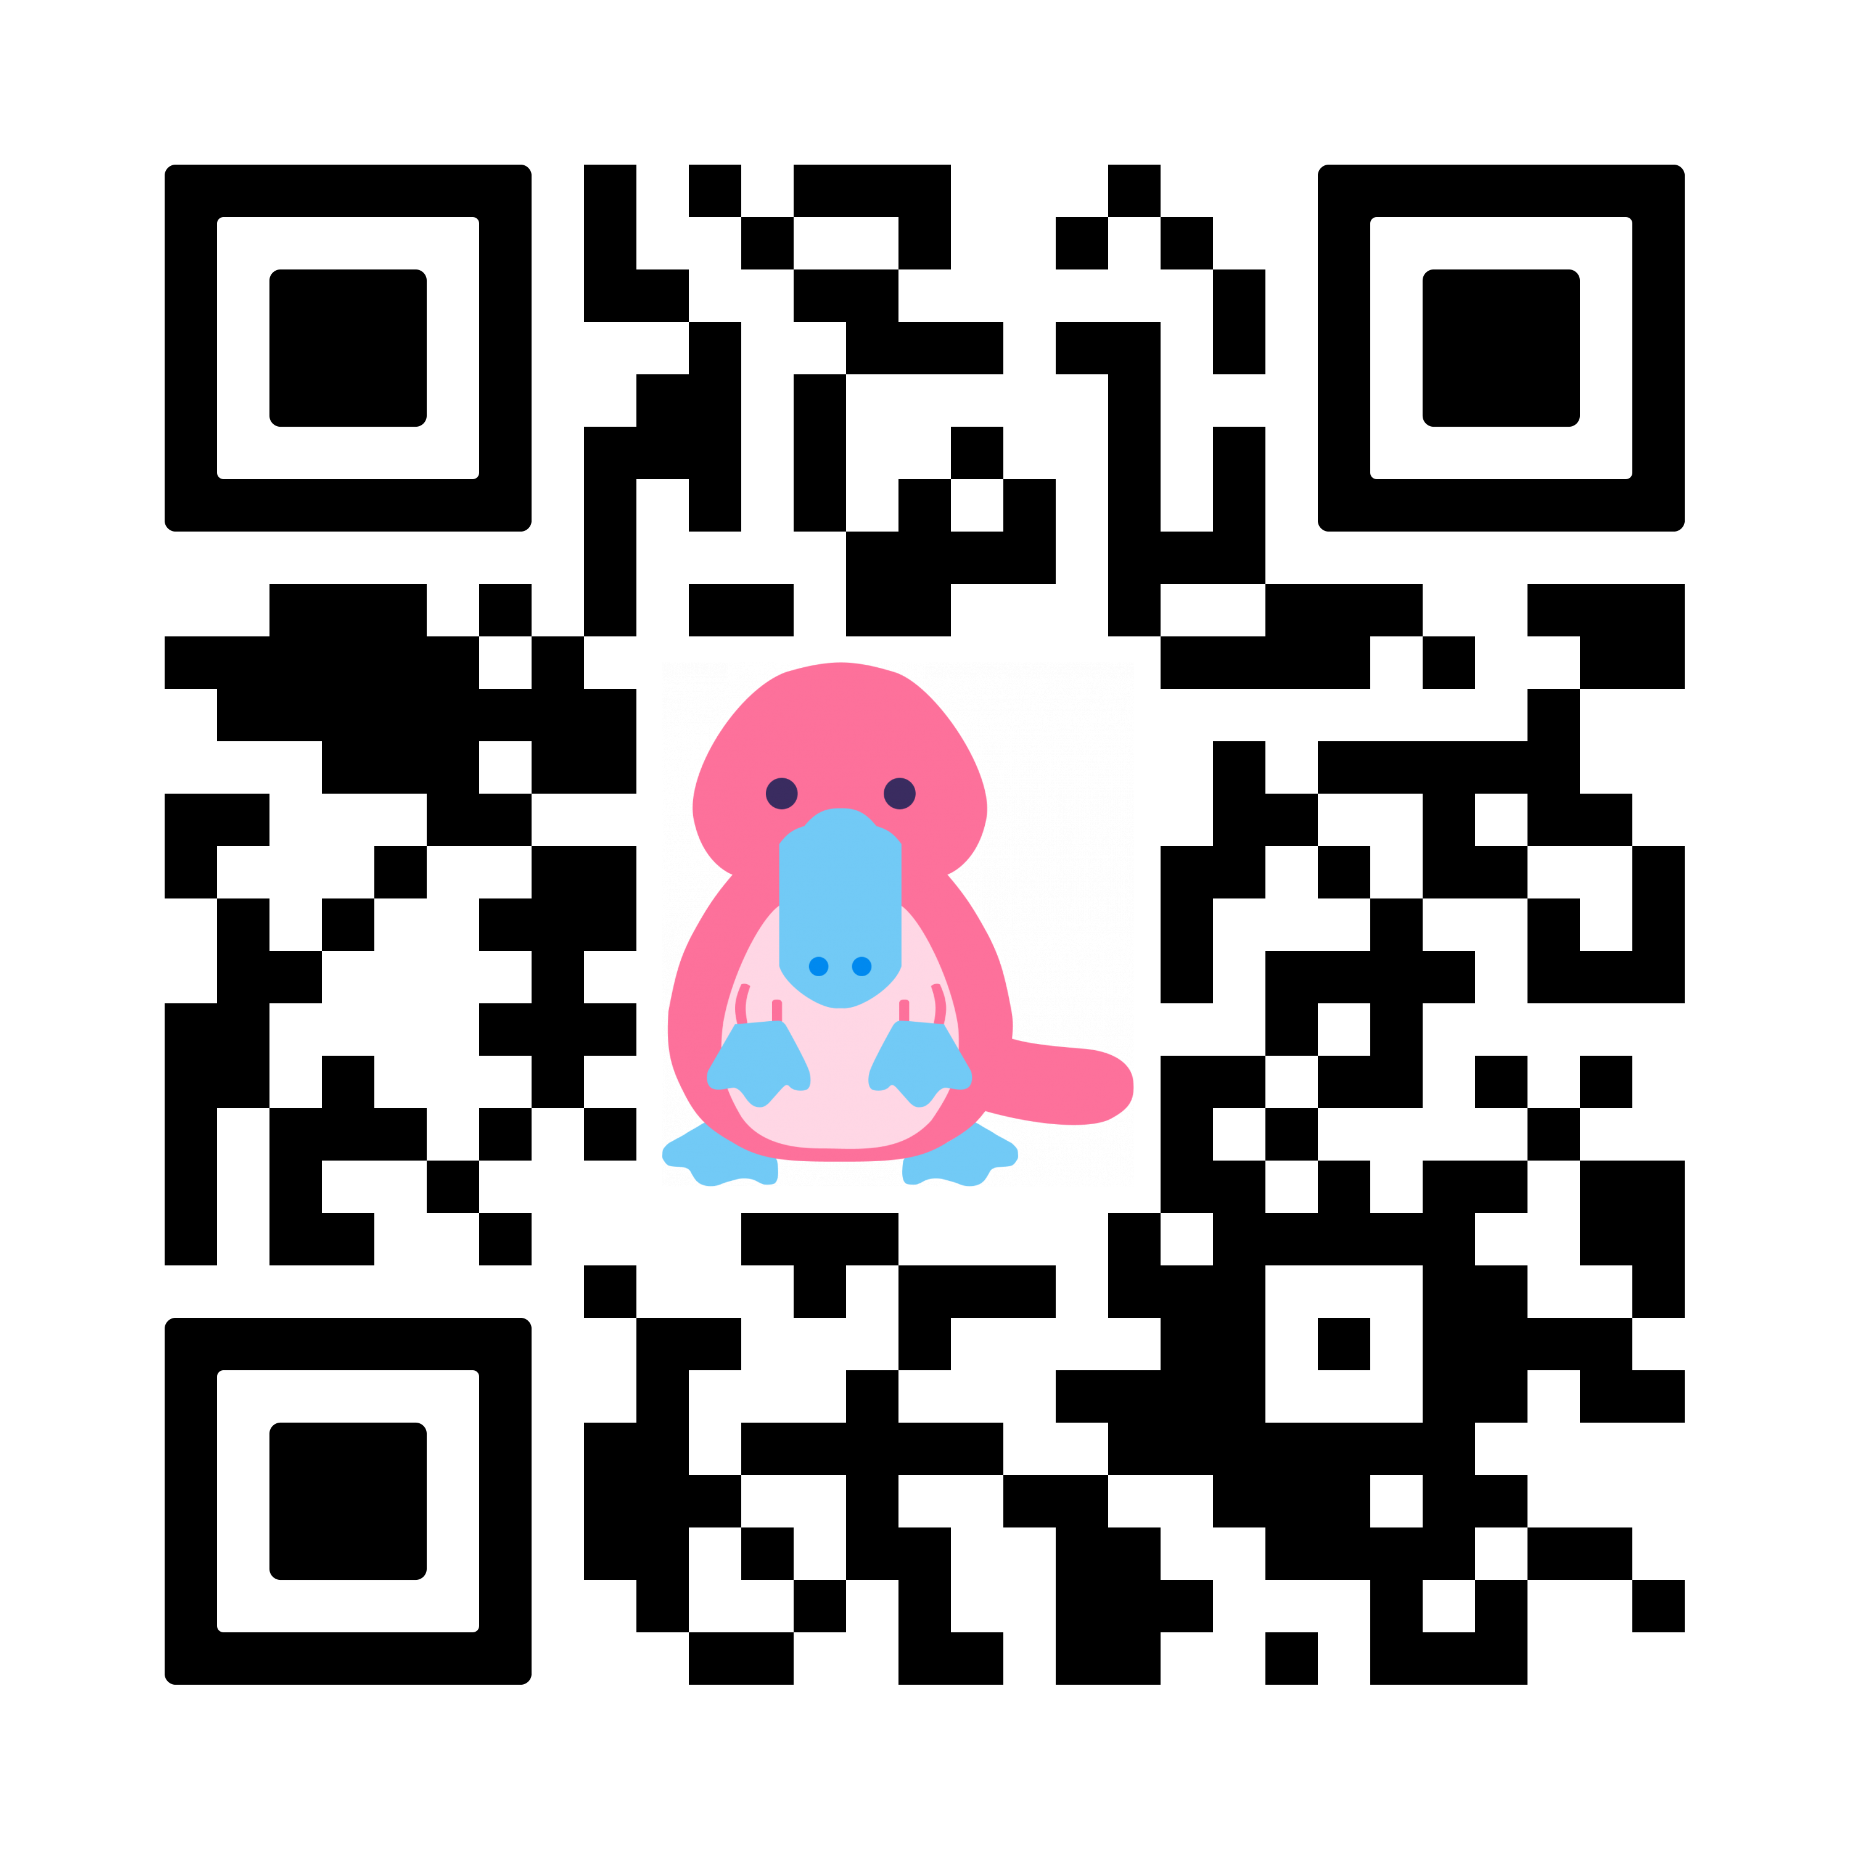
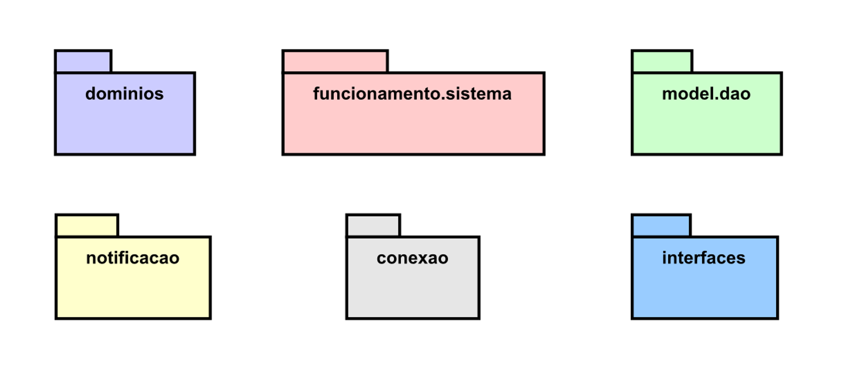
DIAGRAMA DE CLASSES

Slide 14
DEMONSTRAÇÕES

Slide 15
CONSIDERAÇÕES FINAIS

Slide 16

AGRADECIMENTOS

Slide 17

SMITY
&
ME
OBRIGADO!

Slide 18
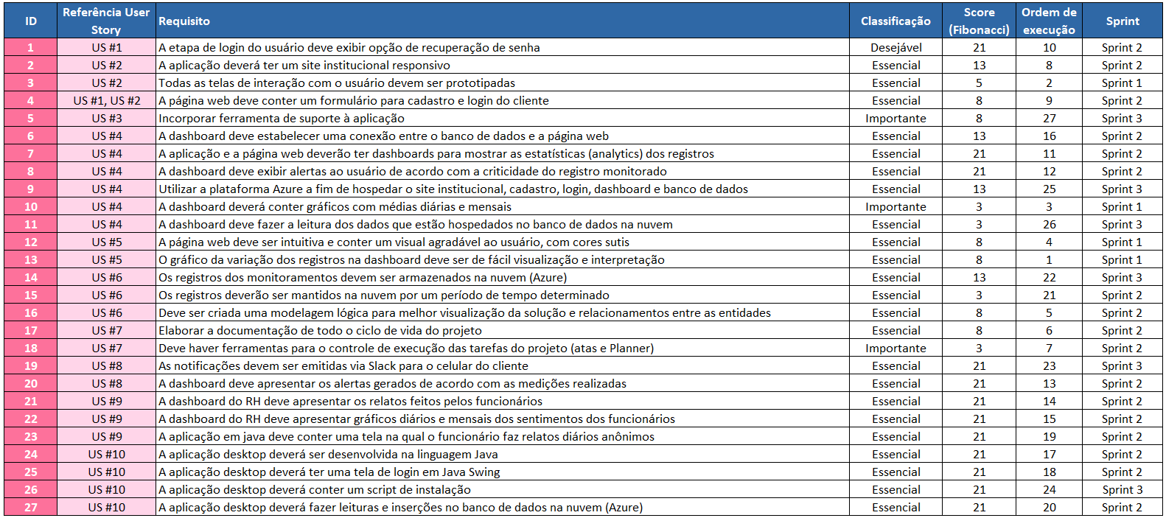
BACKLOG

Slide 19



FIGMA
PLANNER
GITHUB

Slide 20
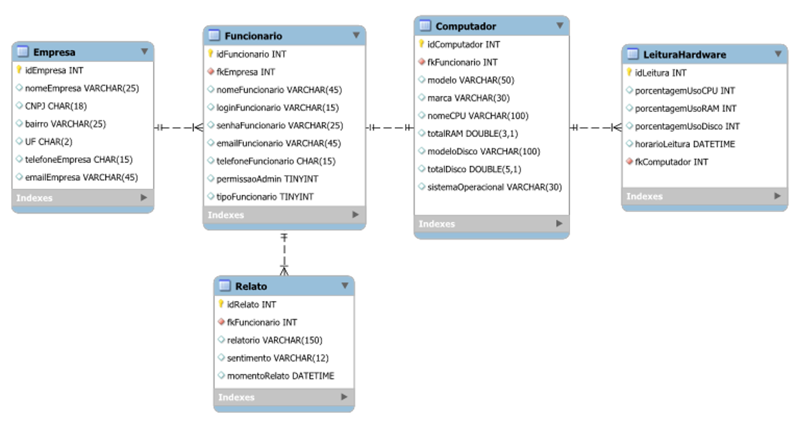
MODELO LÓGICO

Slide 21
USER STORIES
U.S. #1
U.S. #2
U.S. #3
Eu, como CEO da Smity&ME, necessito de etapas de cadastro e login para o meu cliente acessar a minha tela de monitoramento
Eu como CEO da Smity&ME, preciso de site institucional para apresentar melhor a minha solução e atrair clientes
Eu, como cliente, preciso de uma solução que me auxilie a resolver eventuais problemas na utilização da aplicação

Slide 22
USER STORIES
Eu, como cliente, preciso de uma tela para monitorar as informações referentes aos funcionários e suas máquinas
Eu, como cliente, preciso ter uma boa experiência ao navegar no site institucional e nas aplicações
U.S. #4
U.S. #5
Eu, como desenvolvedor, preciso de um sistema de armazenamento de dados para registrar as informações ao longo de todo o ciclo de vida da aplicação
Eu, como PO, preciso de uma documentação geral do projeto para validar a solução com o cliente
U.S. #6
U.S. #7

Slide 23
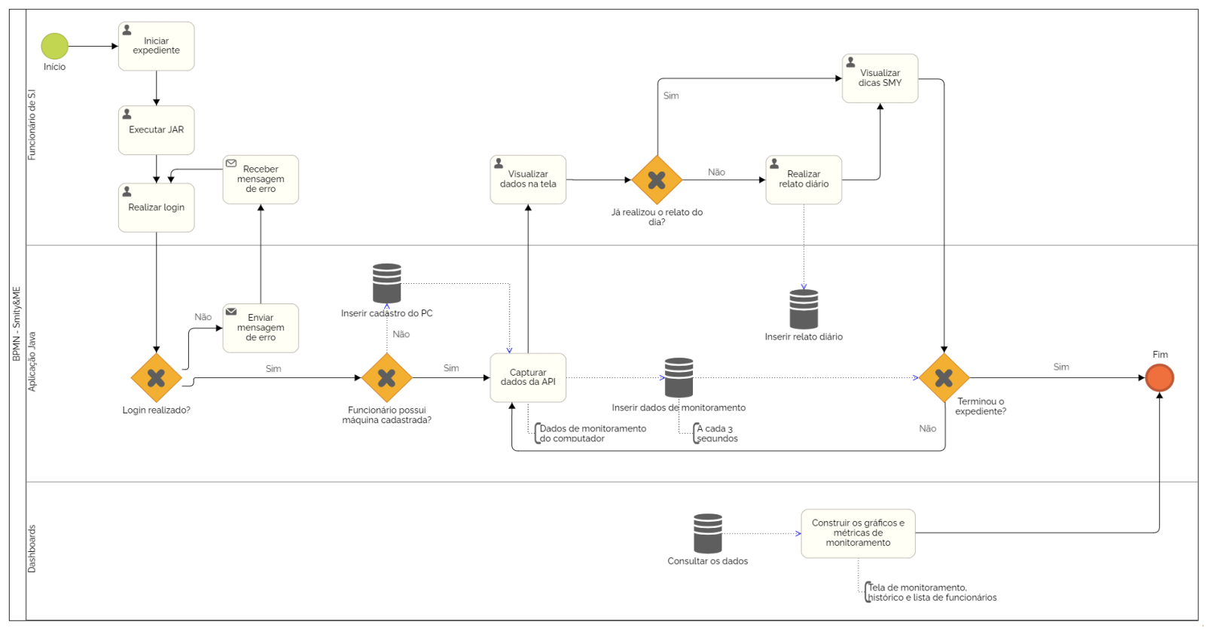
BPMN DA SOLUÇÃO

